Slide 1
COVID-19: Lage National, 20.11.2020 Informationen für den Krisenstab
Datenstand | Anzahl | Änderung zum Vortag |  | Inzidenz (Fälle/ 100.000 Einw.)
20.11.2020; 0:00 Uhr |  | Ganze Zahl | Prozent
Bestätigte Fälle | 879.564 | +23.648 | +2,76% | 1.058
Verstorbene | 13.630 | + 260 | +1,94% | 16,4
Anteil Verstorbene | 1,5%
Genesene | ca. 579.100
7-Tage-Inzidenz | 139
Schätzung der Reproduktionszahl (R)
Schätzung der Reproduktionszahl (4-Tage-R):
20.11.2020: 0,98 (95%-Prädiktionsintervall: 0,79 – 1,19)
19.11.2020: 0,88 (95% Prädiktionsintervall: 0,74 – 1,06)
Schätzung eines stabileren R (7-Tage-R):
20.11.2020: 1,05 (95%- Prädiktionsintervall: 0,95 -1,18)
19.11.2020: 0,99 (95% Prädiktionsintervall: 0,91 – 1,06)
DIVI Datenstand 19.11.2020 | Anzahl | Änderung zum Vortag
Aktuell ITS | 3.588 | +27
Invasiv beatmet | 2.084 | +60
Notes:
Quelle: Ordner des aktuellen Lageberichts S:\Projekte\RKI_nCoV-Lage\3.Kommunikation\3.7.Lageberichte

Slide 2
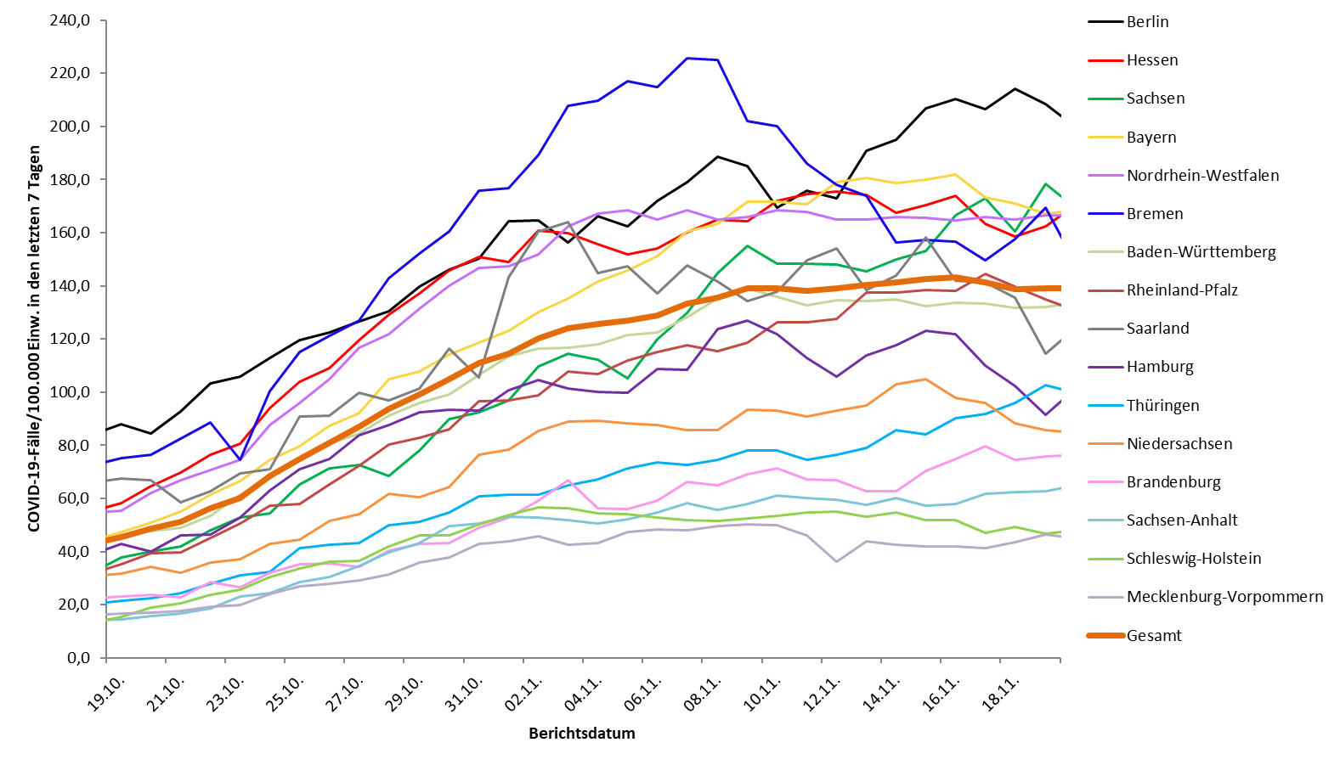
7-Tage-Inzidenz der Bundesländer nach Berichtsdatum (Datenstand 20.11.2020 0:00 Uhr)
Notes:
Datei Fallzahlen_kumulativ_Datum

Slide 3
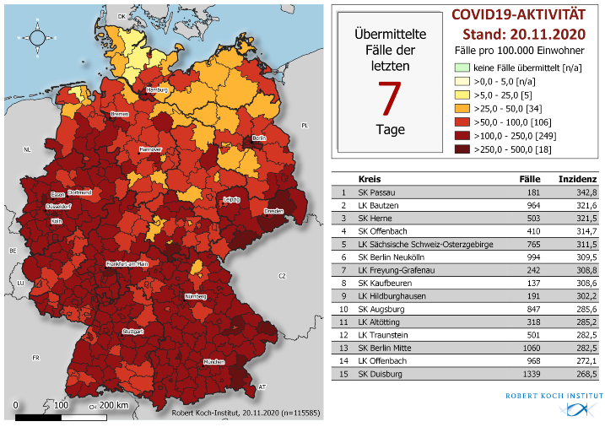
Geografische Verteilung in Deutschland: 7-Tage-Inzidenz
n = | 115.595
34 | LK mit 7-Tages-Inzidenz >25-50 Fälle/100.000 Einw.
106 | LK mit 7-Tages-Inzidenz >50-100 Fälle/100.000 Einw.
249 | LK mit 7-Tages-Inzidenz >100-250 Fälle/100.000 Einw.
18 | LK mit 7-Tages-Inzidenz >250-500 Fälle/100.000 Einw.

Slide 4
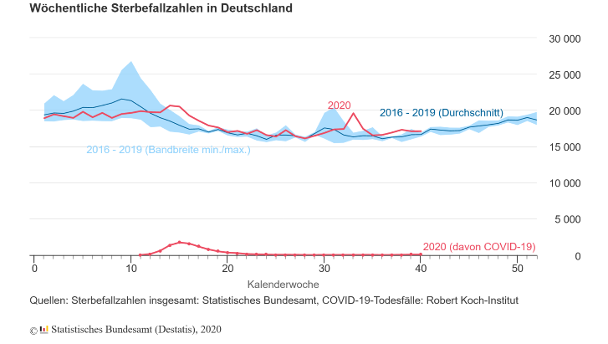
Wöchentliche Sterbefallzahlen in Deutschland
Datenstand: KW 40
KW 40 (Daten bis einschließlich 7.11.2020): 17.093 Todesfälle (+6 zur Vorwoche), ca. 2,8% über dem Durchschnitt der Vorjahre 2016-19 (Nachmeldungen aber noch möglich)
Notes:
https://www.destatis.de/DE/Themen/Querschnitt/Corona/Gesellschaft/bevoelkerung-sterbefaelle.html

